Slide 1
§3.4 奇 解
/Singularly solution/

Slide 2

3.4 奇解
主要内容
包络和奇解
克莱罗方程（Clairant Equation）
本节要求：
1 了解奇解的意义；
2 掌握求奇解的方法。

Slide 3
一 包络和奇解的定义
曲线族的包络：是指这样的曲线，它本身并不包含在曲线族中，但过这条曲线上的每一点，有曲线族中的一条曲线与其在此点相切。
奇解：在有些微分方程中，存在一条特殊的积分曲线，它并不属于这个方程的积分曲线族，但在这条特殊的积分曲线上的每一点处，都有积分曲线族中的一条曲线与其在此点相切。这条特殊的积分曲线所对应的解称为方程的奇解。
注：奇解上每一点都有方程的另一解存在。

Slide 4


例 单参数曲线族
R是常数，c是参数。
y
x
o
显然，
是曲线族 的包络。
注：一般的曲线族并不一定有包络，如同心圆族，平行线族等都是没有包络的。

Slide 5


二 求奇解（包络线）的方法
设一阶方程
的通积分为
定理 方程的积分曲线族的包络线是方程的奇积分曲线。
----求奇解的问题化为求积分曲线族的包络线的问题。

Slide 6
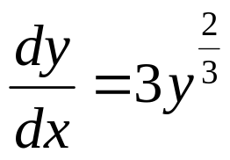


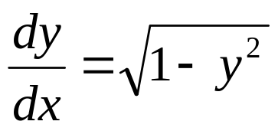


例 方程
的通解
是一个特解.
例 方程
的通解
是两个特解.

Slide 7
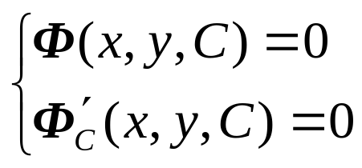
求奇解（包络线）的方法
C-判别曲线法
P-判别曲线法
设一阶方程
的通积分为
1 C-判别曲线法
结论：通积分作为曲线族的包络线（奇解）包含在下列方程组
消去 C 而得到的曲线中。

Slide 8


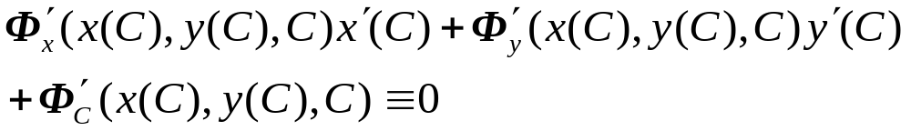
设由
能确定出曲线为
则
对参数 C 求导数
从而得到恒等式

Slide 9
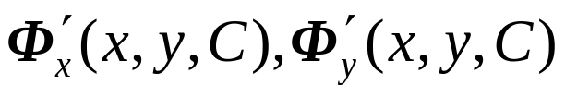
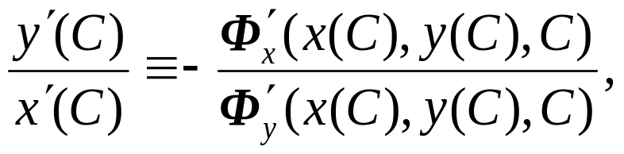
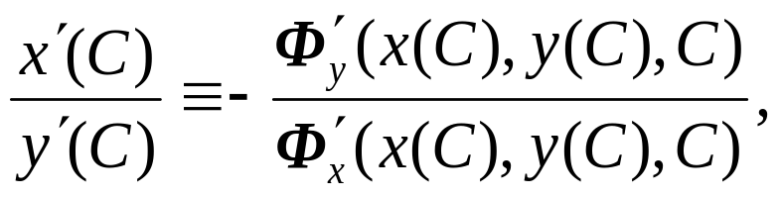

当
至少有一个不为零时
有
或
这表明曲线 L 在其上每一点 (x(C), y(C) ) 处均与曲线族中对应于C的曲线 相切。
注意： C-判别曲线中除了包络外，还有其他曲线，尚需检验。

Slide 10




例1 求直线族
y
的包络，这里 是参数，p 是常数。
解：
对参数 求导数
p
x
o
联立
相加，得
经检验，其是所求包络线。

Slide 11
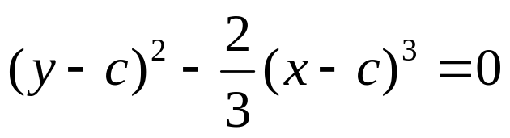

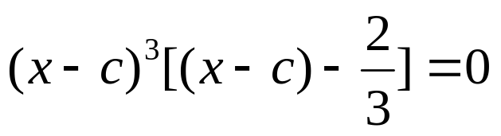
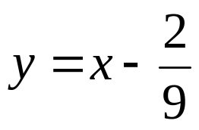


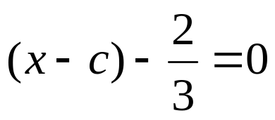
例2 求直线族
的包络，这里 c 是参数。
解：
对参数 c 求导数
联立
因此， C-判别曲线中包括了两条曲线。
易检验，
是所求包络线。
得
从 得到
从 得到

Slide 12
y
o
x

Slide 13
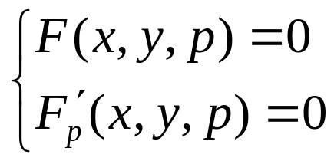
2 p-判别曲线
设一阶方程
结论：方程 的奇解包含在下列方程组
消去 p 而得到的曲线中。
注意： p-判别曲线中除了包络外，还有其他曲线，尚需检验。

Slide 14
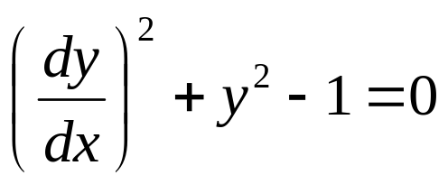
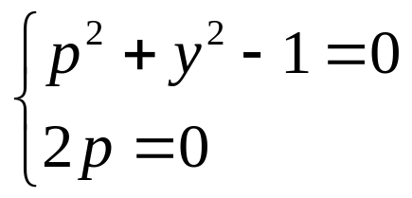


例3 求方程
的奇解。
解：
从
消去 p，得到 p-判别曲线
因为易求得原方程的通解为
而 是方程的解，且正好是通解的包络。
经检验，它们是方程的奇解。

Slide 15
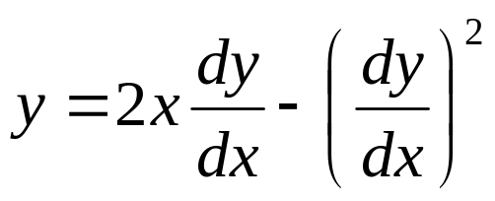
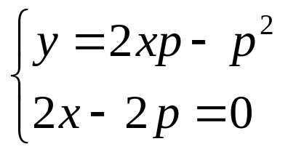

例4 求方程
的奇解。
解：
从
消去 p，得到 p-判别曲线
经检验， 不是方程的解，故此方程没有奇解。
注意： 以上两种方法，只提供求奇解的途径，所得p-判
别曲线和C-判别曲线是不是奇解，必需进行检验。

Slide 16

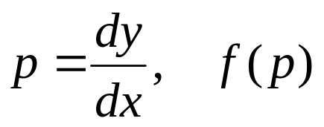
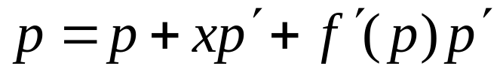
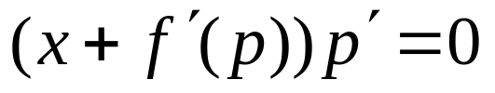
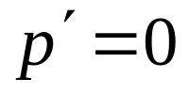

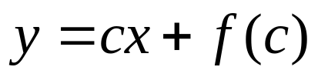
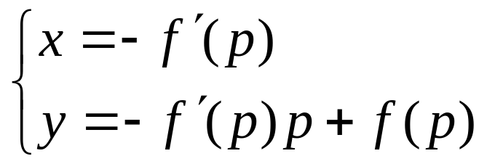
3 克莱罗方程
形式
其中
是 p 的二次可微函数。
解法
通解
奇解

Slide 17
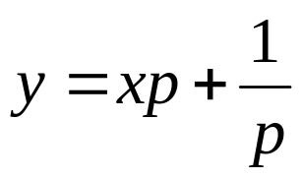
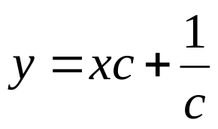
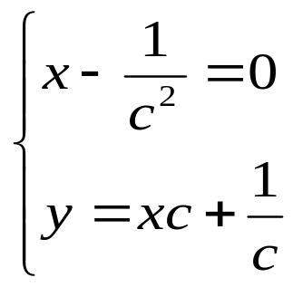

例5 求解方程
解：
这是克莱罗方程，因而其通解为
从
消去 c，得到奇解

Slide 18



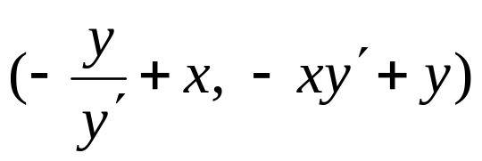
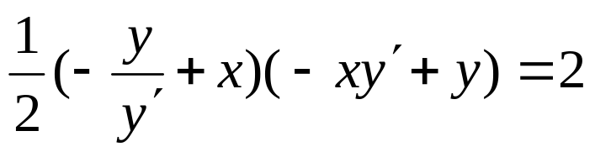
例6 求一曲线，使在其上每一点的切线截割坐标轴而成的直角三角形的面积都等于2。
解 设要求的曲线为
过曲线任上一点 的切线方程为
其与坐标轴的交点为
切线截割坐标轴而成的直角三角形的面积为

Slide 19

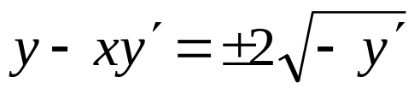
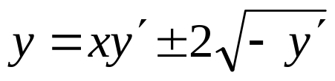
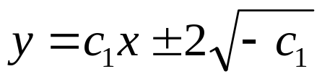

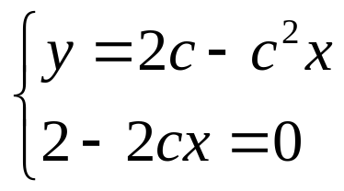

这是克莱罗方程，因而其通解为
从
消去 c，得到奇解
这是等腰双曲线，显然它就是满足要求的曲线。

